Slide 1
Координатная плоскость
Математика 6 класс

Slide 2
Математический диктант
Верные ответы:
1. С (– 4; 1)
2. 3
3. (0; 6) и (0; – 6)
4. ноль (0)
5. да
6. нет
7. да
Критерии оценивания:
«5» - верно даны ответы на все 7 вопросов.
«4» - верно даны ответы на любые 5 или 6 вопросов.
«3» - верно даны ответы на любые 3 или 4 вопроса.
«2» - нет ни одного верного ответа или дан 1 или 2 верных ответа.

Slide 3
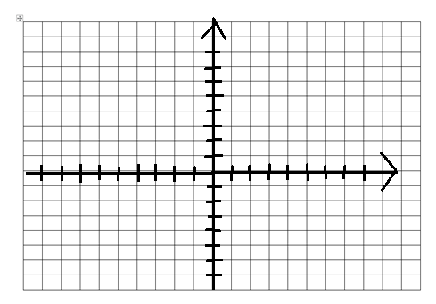

Slide 4
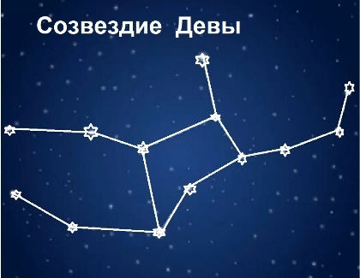
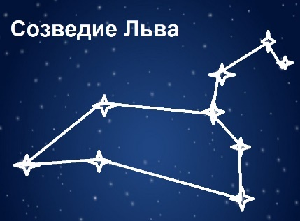
Созвездия
Notes:
Включить звук (щелчком мыши)

Slide 5
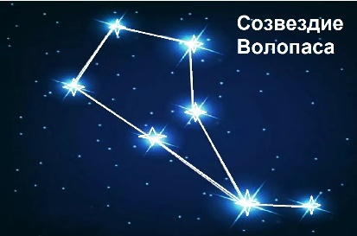
Созвездия

Slide 6
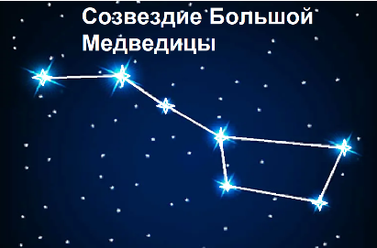
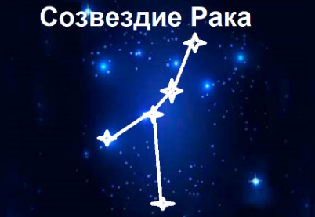
Созвездия

Slide 7
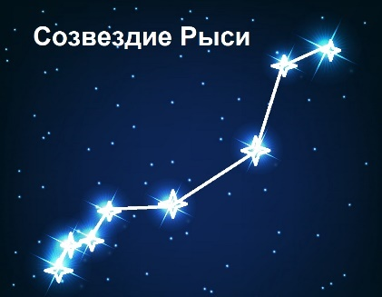
Созвездия

Slide 8
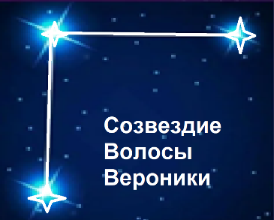
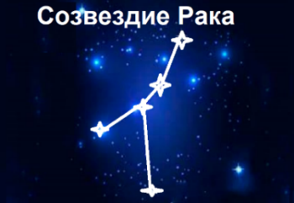
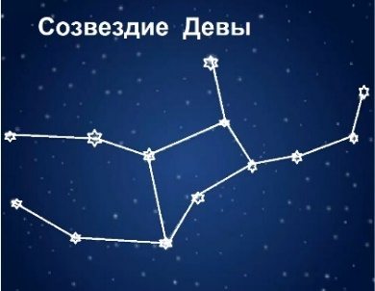
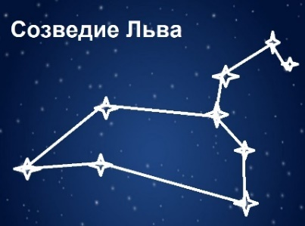

Slide 9
Спасибо за внимание!

